Slide 1
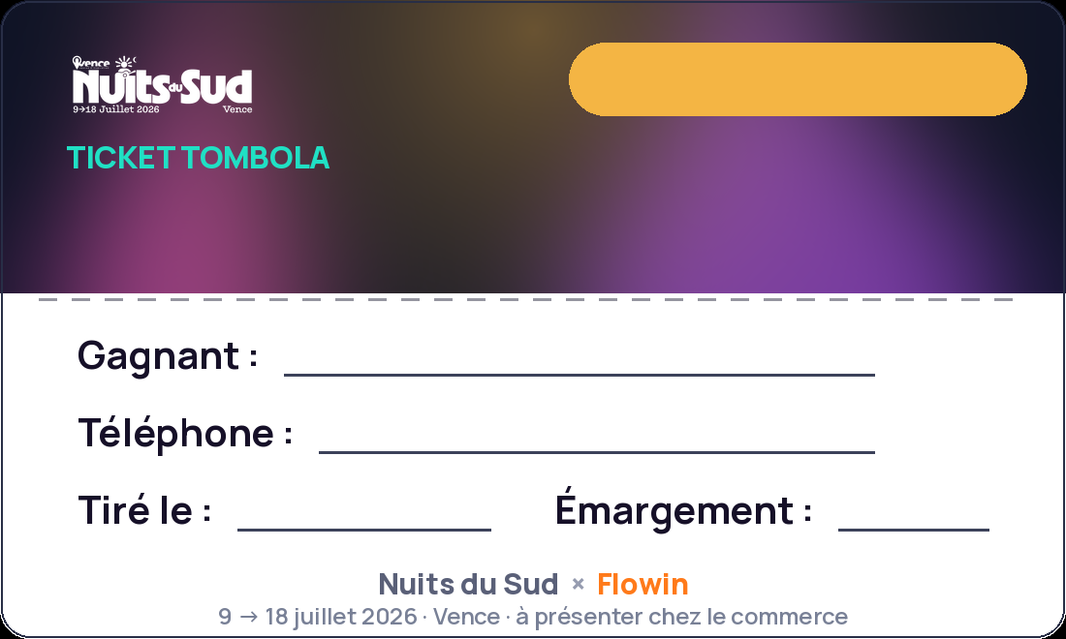
NDS-GIORDANO-001
Électroménager Giordano — Bon d'achat
Électroménager Giordano · Valeur 78 €

